Slide 1
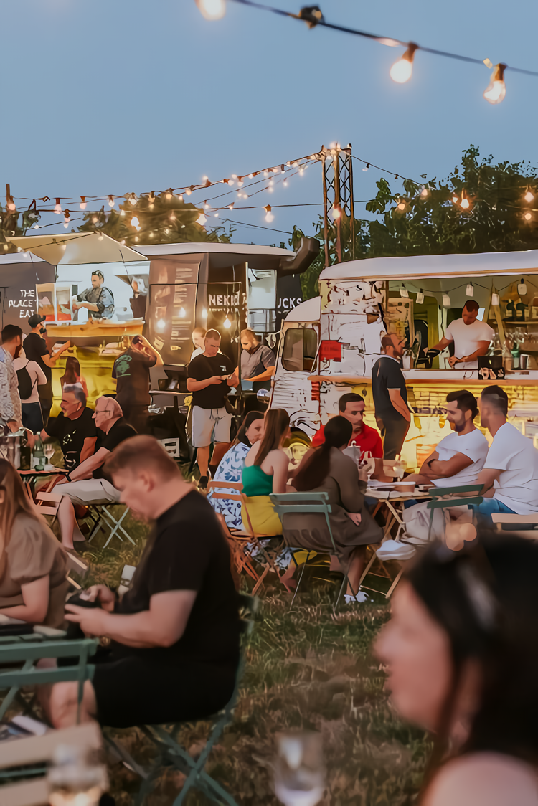

ナイトマーケットの開催詳細
開催候補地
宮崎医師会跡
駅からのアクセスも良く、周囲の自然と調和し、夜間のビジュアルを楽しむ
ことができるオープンな環境として、多くの人々を迎え入れます。
開催日時
金曜日 ・18:00～23:00
土・日・祝日 ・17:00～23:00
祝前日 ・17:00～23:00
祝日の翌日が平日の場合 ・17:00 ～ 22:00
通年を通して実施し、金・土・日・祝日に加え、祝前日
も開催いたします。これにより、多くの来場者に参加
しやすい時間帯を設定しています。

Slide 2
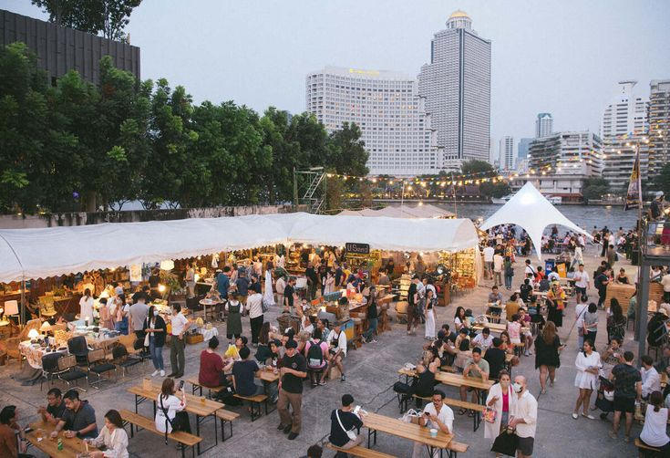
ナイトマーケットの開催詳細-2
参加店舗数
初回においては、50店舗を予定しています。イベントの成長に合わせて、
参加店舗数を徐々に増やし、多様な商品やサービスを提供していく計画です。
出店者内容
飲食店 : 地元の食材を活かした屋台料理やスイーツを提供し、宮崎の味覚を
堪能していただきます。
物販 : 地元の工芸品や特産品を含む多様な商品を取り扱う店舗が並びます。
協賛ブース : 地元企業や団体の協賛により、地域のPRやブランド認知度の向上を
図ります。これらの出店内容は、地域の特色を前面に押し出し、
来場者の皆様に特別な体験を提案できるよう工夫しています。

Slide 3


募集概要
出店者
対象
出店ジャンル
出店条件
応募方法
:宮崎県内の企業または、個人
:飲食店（キッチンカー・テント型含む）、スイーツ・カフェ系
雑貨・アート・クラフト作品など
: 次ページ記載
: 公式ホームページを作成し、申込書フォームから申込書。
詳しい出店内容や条件については、随時決定していく
協力事業者
:宮崎県内の企業、団体、中小企業、個人など
:宣伝協力、物資提供、サービス支援など幅広く歓迎します。
特に地域の活性化に貢献したいと考えている皆様と連携し、
共にこのイベントを盛り上げていきたいと考えています。
対象
協力内容

Slide 4
募集概要-2
プラン①（占有スペース：間口3m × 奥行3m）
• 月額料金：130,000円（税込）
• 1日あたり単価（月13日開催）：約10,00円
•各種許可 物販/不要 ※ただし、菓子、パンなど各種製造許可が必要
飲食/臨時営業許可 （有効期間６ヶ月 3,500円）
• 特典： 公式ホームページに店名,商品紹介記載
プラン② 屋台形式（占有スペース：間口5m × 奥行3m）
• 月額料金：160,000円（税込）
• 1日あたり単価（月13日開催）：約12,300円
•各種許可 物販/不要 ※ただし、菓子、パンなど各種製造許可が必要
飲食/臨時営業許可 （有効期間６ヶ月 3,500円）
• 特典： 公式ホームページに店名,商品紹介記載、屋台形式の出店可
3.0M 2.0M
3.0M 2.0M
Aタイプ
座席最大10席
※占有スペースサイズ内で
テントの使用を許可
Bタイプ
座席最大18席
※占有スペースサイズ内で
テントの使用を許可

Slide 5
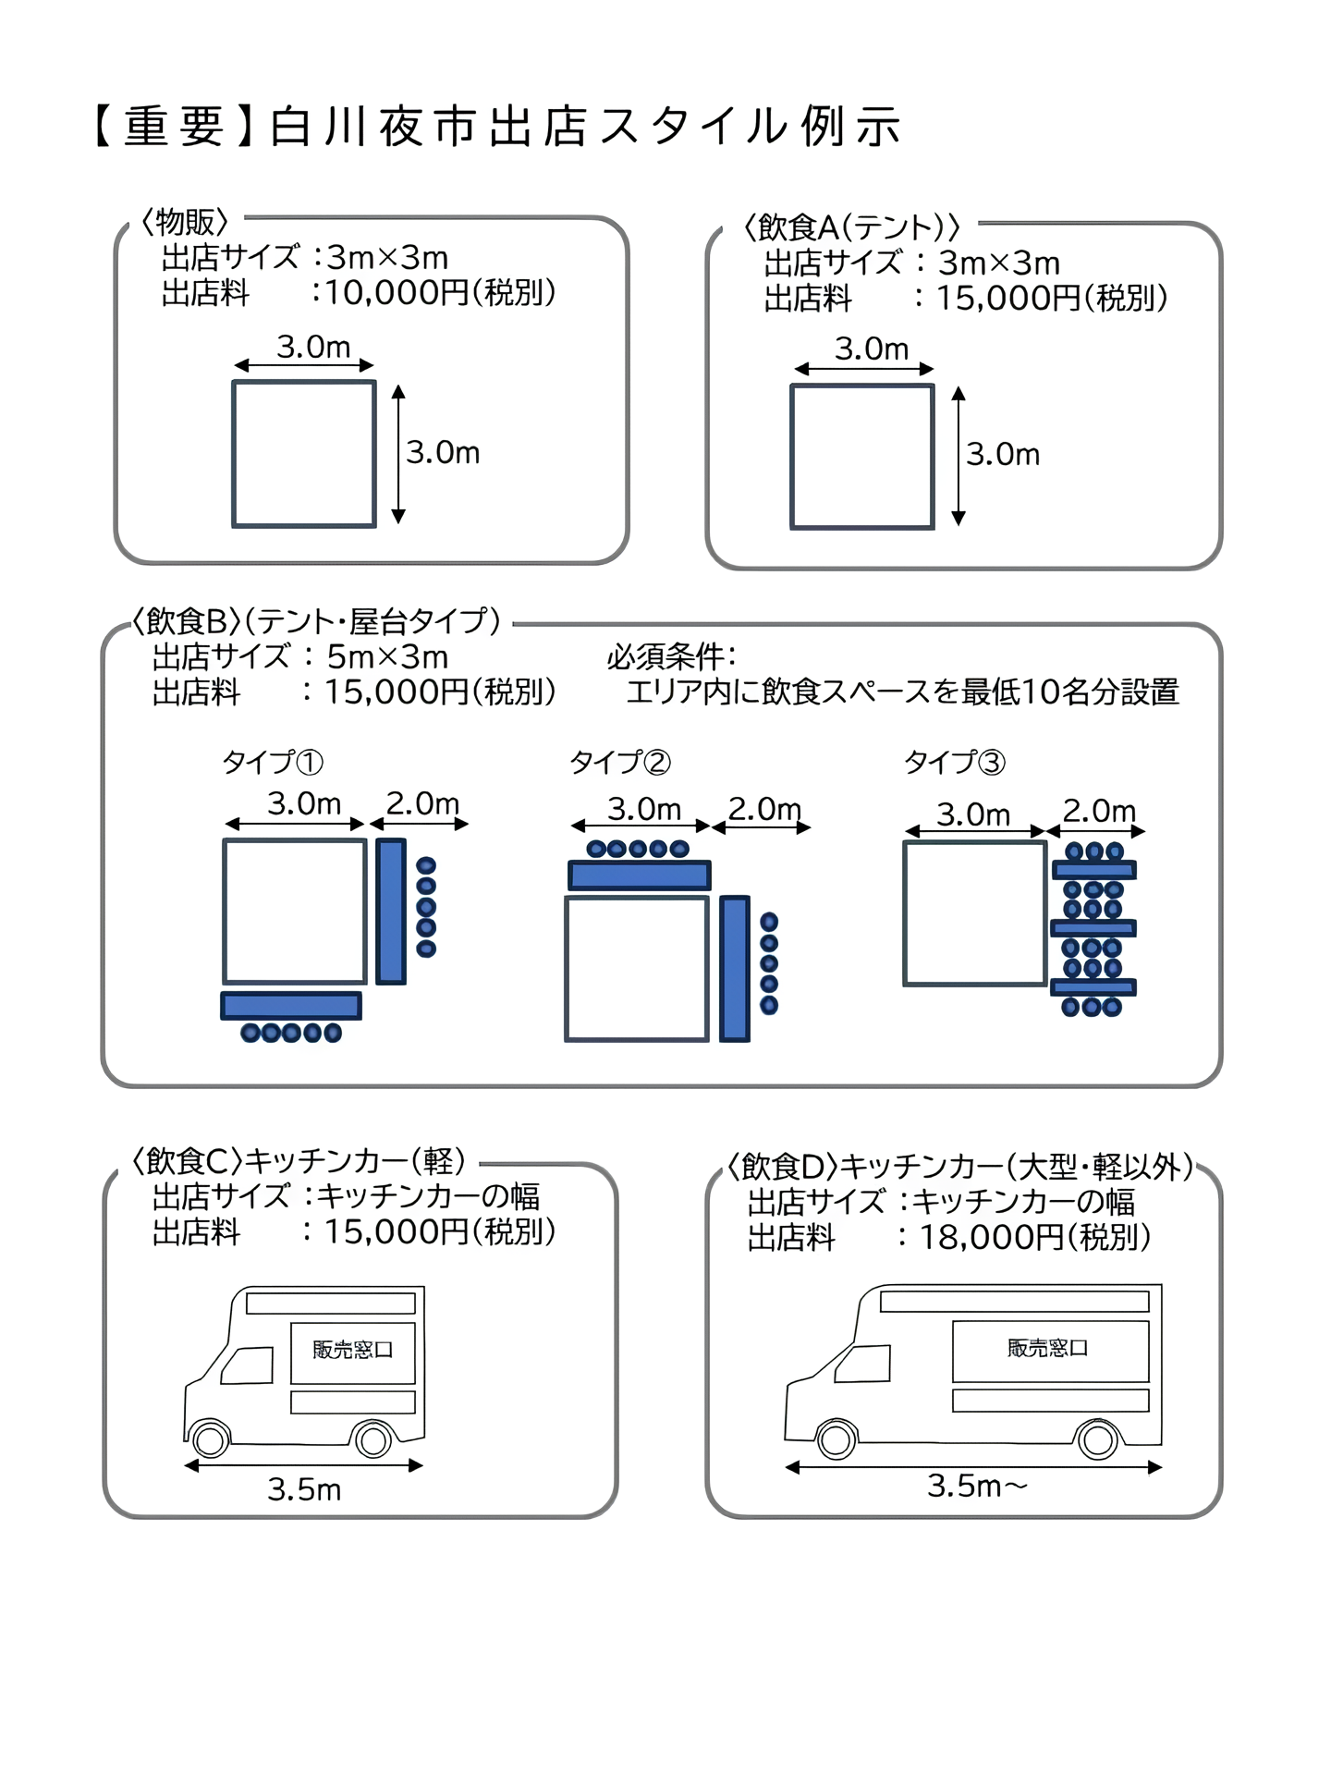
募集概要-3
③キッチンカーA（占有スペース：軽自動車キッチンカーの幅）
• 月額料金：130,000円（税込）
• 1日あたり単価（月13日開催）：約10,00円
•各種許可 物販/不要 ※ただし、菓子、パンなど各種製造許可が必要
飲食/業種に応じた食品関係営業許可
• 特典： 公式ホームページに店名,商品紹介記載
④キッチンカーB （占有スペース：軽意外の大型キッチンカーの幅）
• 月額料金：140,000円（税込）
• 1日あたり単価（月13日開催）：約10,800円
•各種許可 物販/不要 ※ただし、菓子、パンなど各種製造許可が必要
飲食/業種に応じた食品関係営業許可 • 特典： 公式ホームページに店名,商品紹介記載
キッチンカーA
キッチンカーB

Slide 6
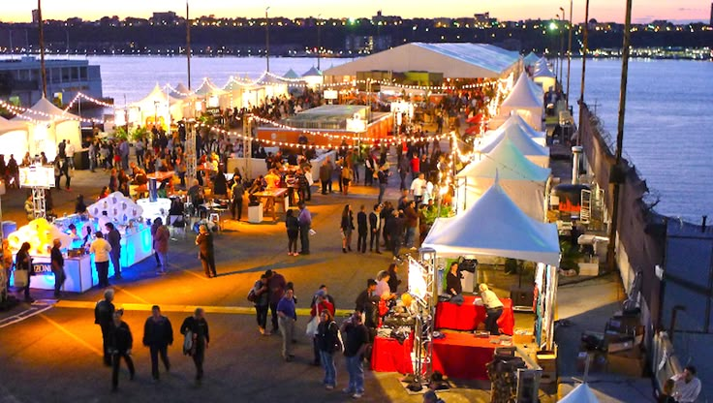
募集概要-4
■ 出店条件
• 食品取扱者は営業許可証を保有していること（例：仮設営業許可、菓子製造など）
• 火気を使用する場合は、消火器の準備と事前申請が必要
• 会場の電源使用は不可（各店舗にてご準備下さい）
• ゴミは各自で持ち帰り・清掃の徹底
• 暴力団関係者・違法販売・風俗業種は禁止
• 出店内容により、審査または調整をお願いする場合あり
■ 募集方法
• 応募フォームまたはメールでの申請（後日URL配布）
• 事務局による内容審査あり
• 審査結果はメールにて通知予定
■出店時の留意点
・ 飲料販売に関して、アルコール・ペットボトル飲料・缶ジュースの販売はできません。 ・出店に必要な備品（テント、タープ、什器、器具、照明など）は、各店舗にてご準備下さい。 会場内に照明はございますが、テント内まで光が入らないため照明のご準備をおすすめします。 ・出店場所が砂利の為、テントが風で倒れないようブロックなどで店舗の固定をお願いします。 ・火気を使用される店舗は、業務用10型消火器（※防火管理規定に基づく）の設置をお願いします。 ・主催者の判断により出店内容の変更をお願いすることがあります。 ・各店舗で発生したゴミ（残り汁）については、お持ち帰りください。

Slide 7
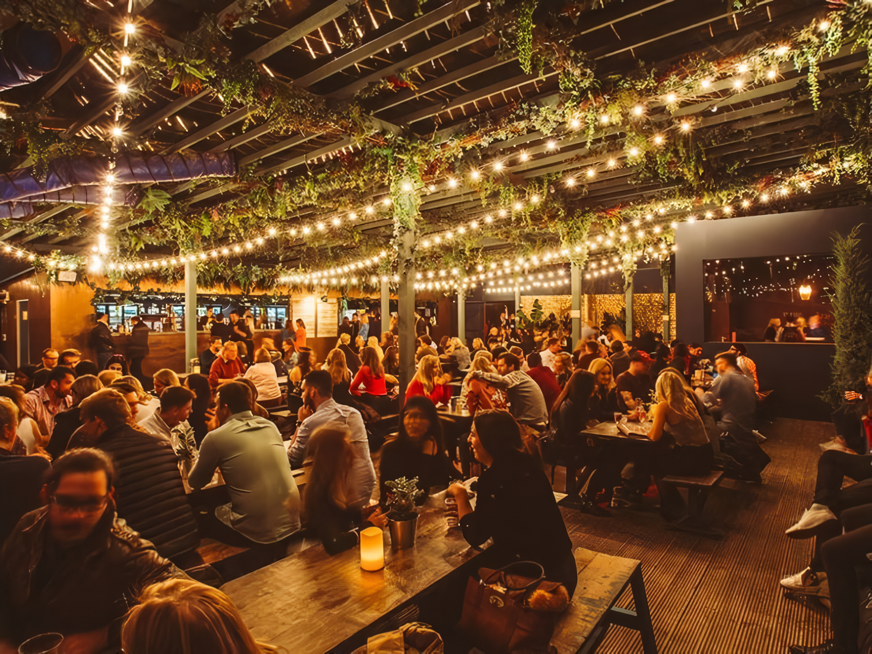
募集概要-5
■その他
注意点・遵守事項について
出店いただくにあたっての注意点・遵守事項は次のとおりです。
また、注意点等をお守り頂けないことによるトラブル・違反、事故等による損害については、事務局では一切の責任を負いません。なお、注意点等をお守り頂けない場合は、今後出店できないことがあります。
①「飲食」の場合、所轄保健所の許可を得て、当日許可証を持参すること【必須】。
（出店される内容で許可をとった営業許可証を当日は提示いただきます。）
②その他、出店に必要となる法令・規則を遵守すること。
③法令等に違反するような物品の販売を行わないこと。（当日は常時店舗責任者を配置し、不在の場合には必ず代理を立ててください。販売物の搬入出・管理は出店者で責任を持つこと。）
④事故等が起きないように出店にあたり最善の措置をとること。
⑤丁寧な接客や適正な価格での販売に努めること。
⑥商品に関するトラブルや苦情には真摯に対応すること。
⑦別途、事務局指定の損害保険に加入していただきます。
■出店料のお支払いについて
・出店料のお支払いは「事前払い」が必須となります。お支払い後、中止となった場合、出店料は原則返金いたしません。
・開催日１ヶ月までに入金の確認が出来ない場合は当日の出店はできません。
・現金でのお支払いはできませんので予めご了承ください。

Slide 8
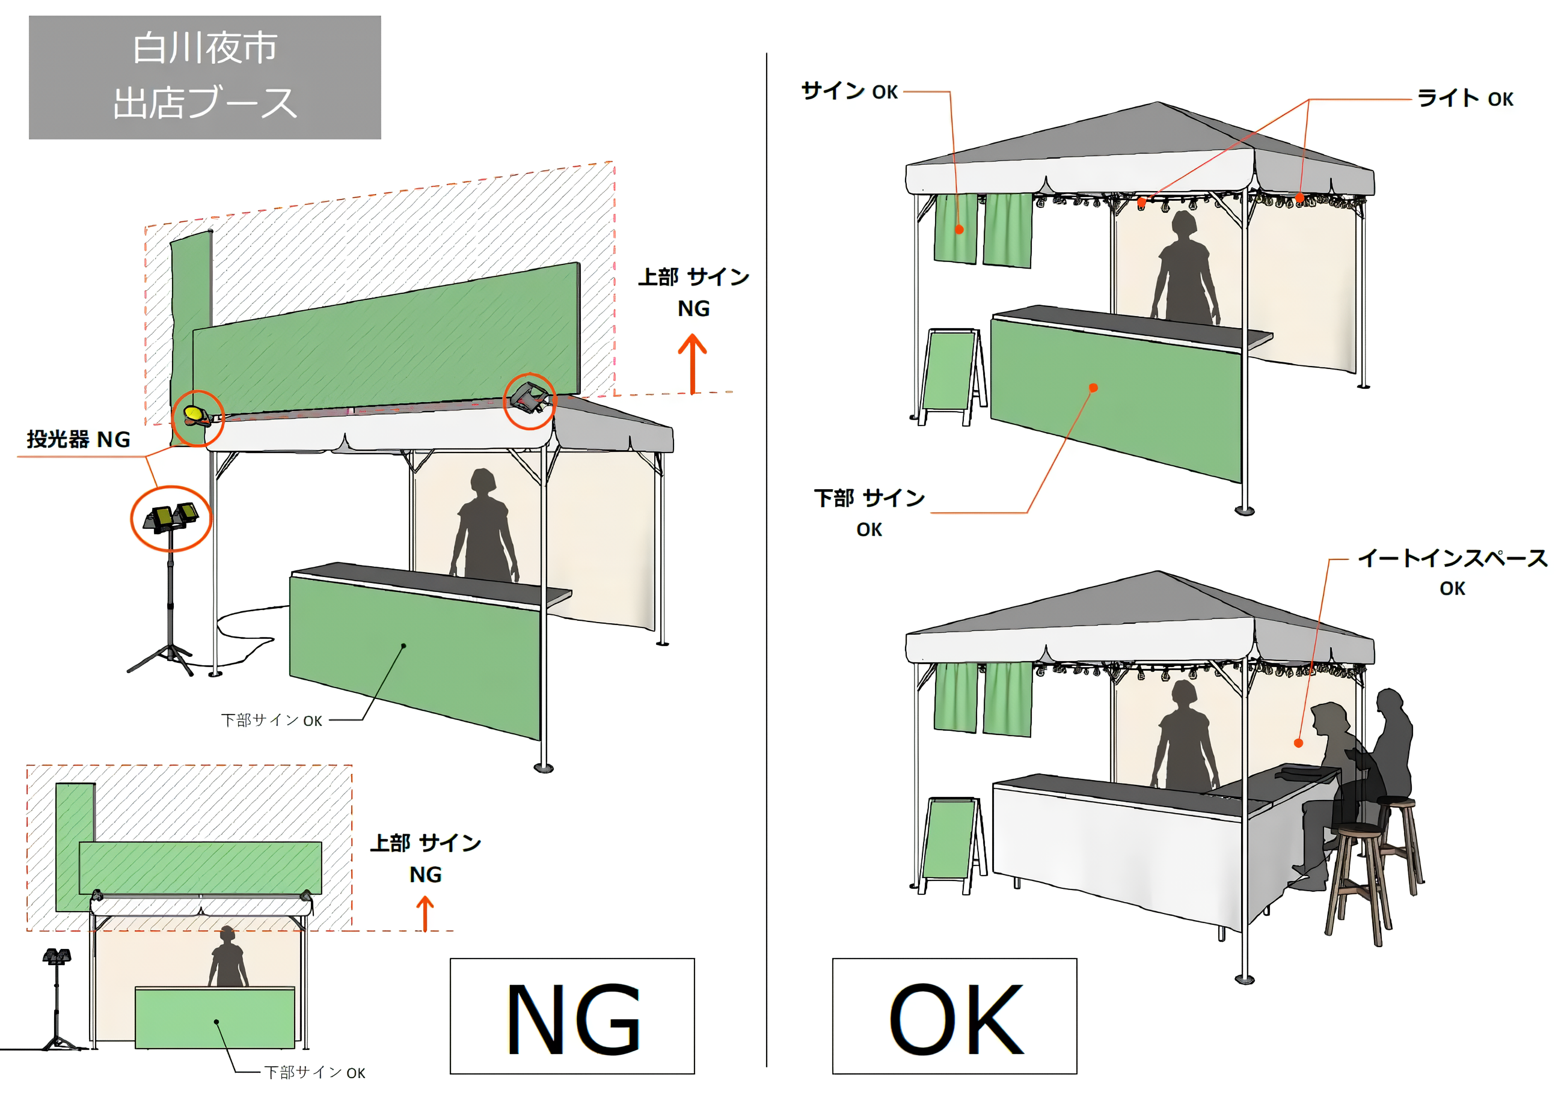
募集概要-6
■店舗レイアウト
出店場所は事務局が指定し、出店者はそれに従うものとします。
①店舗の種類や会場のゾーニング等を踏まえ、事務局にて出店場所等を決定します。
（出店者様のご希望での配置変更等はできませんのでご了承ください。）
②運営側は出店者からの場所の指定、苦情、陳情などを一切受け付けないものとします。
（開催当日に事務局の判断により出店場所の移動をお願いする場合もあります。）
③会場配置図は開催日２日前までにメールでお知らせいたしますので、必ずご確認ください。
1m以内
・置き型投光機不可
1年プラン②のみ

Slide 9
募集概要-7
■会場レイアウト

